Slide 1







KHỞI ĐỘNG
Tớ thì tìm hiểu về nghề họa sĩ. Bây giờ các bức tranh không chỉ được tạo ra bằng bút lông và màu nước nữa mà còn được tạo ra trên máy tính. Sau này tớ muốn trở thành nhà thiết kế đồ họa máy tính.
Tớ được nghe mẹ kể nhiều về nghề kế toán của mẹ. Ứng dụng tin học giúp mẹ làm việc hiệu quả hơn nhiều, như việc theo dõi các giao dịch tài chính, tạo ra các báo cáo tổng hợp phức tạp.
Tớ nghĩ chắc chắn ứng dụng tin học giúp tăng hiệu quả công việc cho nghề giáo viên. Thầy cô có thể dạy học trực tuyến và nhất là tớ thấy những tiết học trên lớp có ứng dụng tin học thì lôi cuốn và dễ hiểu hơn nhiều.
Còn ý kiến của em thì sao?

Slide 2

CHỦ ĐỀ 6: HƯỚNG NGHIỆP VỚI TIN HỌC
TIẾT 33. BÀI 16:
TIN HỌC VỚI NGHỀ NGHIỆP
Người dạy: Trình thị thấm

Slide 3

1. Tin học giúp nâng cao hiệu quả công việc
HOẠT ĐỘNG NHÓM: Em hãy cùng các bạn lựa chọn một vài nghề nghiệp mà các em biết để thảo luận và chỉ ra những ví dụ mà tin học được ứng dụng trong các nghề nghiệp đó

Slide 4

1. Tin học giúp nâng cao hiệu quả công việc
- Một vài ví dụ:
+ Nghề kiến trúc sư: Vẽ các sơ đồ dự án, tính toán các phương án thi công, xử lý các lỗi.
+ Nghề kinh doanh: Xây dựng các bản kê, báo cáo tài chính. Thực hiện thương mại điện tử.
+ Nghề lái xe: Hỗ trợ bản đồ trực tuyến, tìm đường đi phù hợp,…

Slide 5



1. Tin học giúp nâng cao hiệu quả công việc
HOẠT ĐỘNG NHÓM: Việc ứng dụng tin học mang lại lợi ích và tăng hiệu quả cho hầu hết các ngành nghề. Tại sao lại có kết quả như vậy?
- Có được kết quả đó là nhờ vào một số điểm sau:
+ Ứng dụng tin học giúp tăng tốc độ xử lý, tay tiết kiệm thời gian của người lao động
+ Ứng dụng tin học giúp liên lạc và trao đổi thông tin dễ dàng.
+ Ứng dụng tin học hỗ trợ làm việc nhóm và mở rộng phạm vi làm việc.
+ Ứng dụng tin học giúp nâng cao tay nghề bổ sung kiến thức hỗ trợ thông tin cho người lao động.
BẮT ĐẦU
XEM
KẾT QUẢ

Slide 6
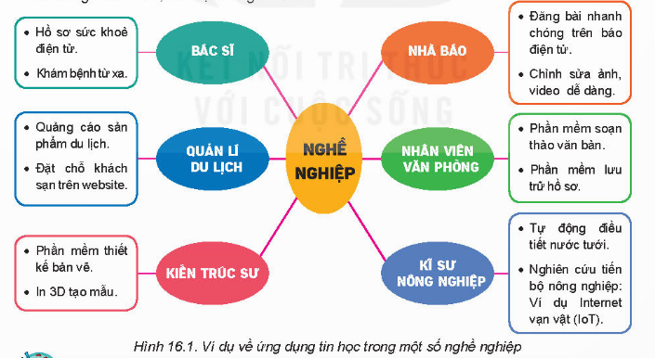
1. Tin học giúp nâng cao hiệu quả công việc

Slide 7

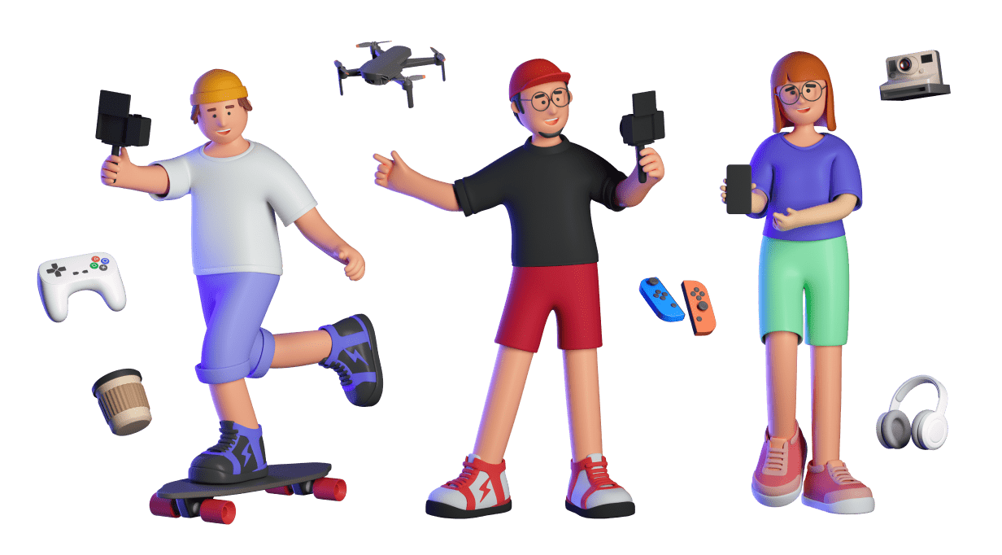
1. Tin học giúp nâng cao hiệu quả công việc
Sự phát triển của tin học cũng đã tạo ra những nghề nghiệp đa dạng của lĩnh vực này như: phát triển phần mềm, lập trình ứng dụng điện thoại, quản trị mạng. Bên cạnh đó, một số nghề liên quan đến ứng dụng tin học cũng rất phát triển như: bán hàng online, streamer, vlogger,…

Slide 8
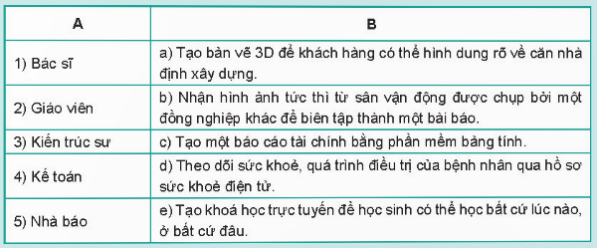
1. Tin học giúp nâng cao hiệu quả công việc
Hãy ghép mỗi ứng dụng ở cột B với một nghề phù hợp nhất ở cột A để chứng minh cho việc ứng dụng của tin học có thể tăng hiệu quả công việc

Slide 9





1. Tin học giúp nâng cao hiệu quả công việc
Em hãy kể ra những ứng dụng tin học mà các thầy cô giáo đã sử dụng để giúp các em nâng cao hiệu quả của việc học tập.
Một số ứng dụng: Phần mềm trình chiếu, phần mềm học trực tuyến, phần mềm tạo câu hỏi trắc nghiệm,…

Slide 10

2. Bình đẳng giới trong sử dụng máy tính và ứng dụng tin học
Nếu có bạn nào đó nói với em “Nghề nghiệp trong lĩnh vực tin học chỉ nên dành cho nam giới”, em sẽ trả lời bạn như thế nào? Tại sao?
Các nghề nghiệp trong lĩnh vực tin học không chỉ dành cho nam giới. Nữ giới hoàn toàn có khả năng ứng dụng tin học ngang bằng với nam giới
Em hãy cho biết những ngành nghề nào thuộc lĩnh vực tin học đang có nhiều phụ nữ làm việc?
+ Lập trình viên
+ Chuyên viên thiết kế đồ họa
+ Chuyên viên phân tích dữ liệu
……

Slide 11


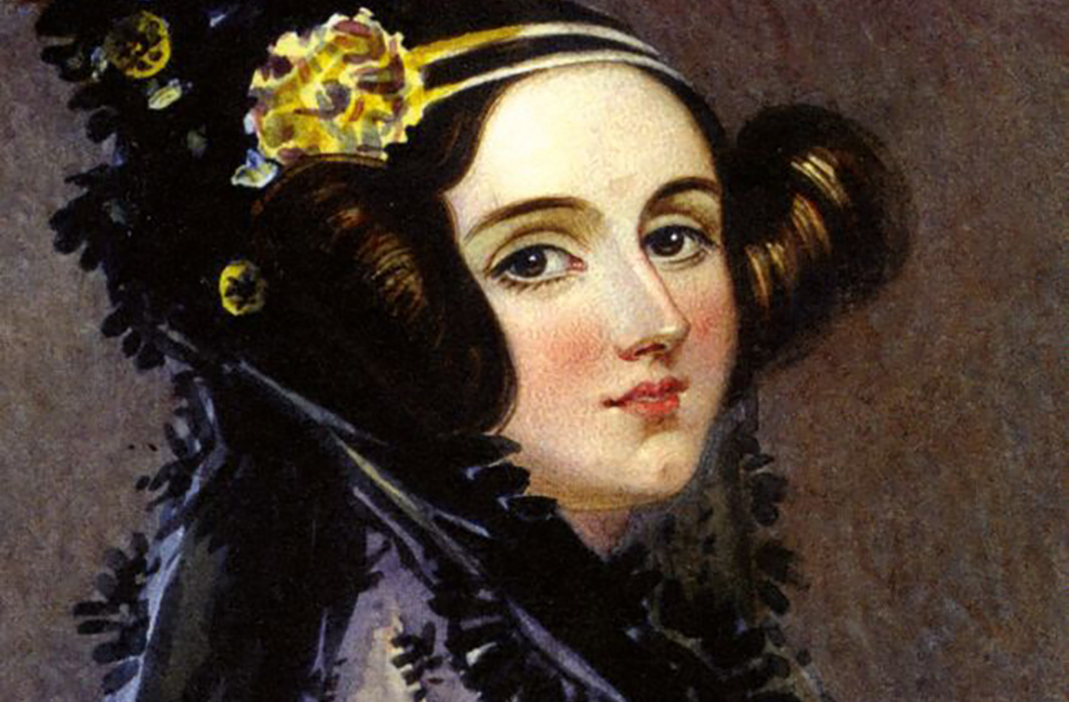
2. Bình đẳng giới trong sử dụng máy tính và ứng dụng tin học

Slide 12


Dựa vào thông tin vừa học, em hãy chỉ ra phương án nào dưới đây không đúng khi nói về việc sử dụng máy tính và ứng dụng tin học?
Giúp việc thông tin liên lạc giữa mọi người
hiệu quả hơn.
B. Để mọi người được tham gia vào môi trường
học tập tốt hơn.
C. Phụ nữ và trẻ em gái không cần đến máy tính
vì không giúp ích nhiều cho họ.
D. Mọi người đều có cơ hội học hỏi kiến thức để
giúp nâng cao chất lượng cuộc sống và chăm sóc
sức khỏe tốt hơn

Slide 13
LUYỆN TẬP:
Bất bình đẳng giới trong sử dụng máy tính và ứng dụng tin học có thể dẫn tới hậu quả gì?
Phụ nữ và trẻ em gái không có cơ hội phát
triển nghề nghiệp trong lĩnh vực công nghệ.
B. Phụ nữ và trẻ em gái không có cơ hội sử dụng
công nghệ để nâng cao hiệu quả công việc và
chất lượng cuộc sống.
C. Phụ nữ và trẻ em gái không theo kịp sự phát
triển của xã hội.
D. Cả ba hậu quả trên

Slide 14
VẬN DỤNG
Về nhà thực hiện các nhiệm vụ sau:
+ Tạo một bài thuyết trình về ứng dụng tin học trong các nghề nghiệp tại Việt Nam.
+ Tạo một tệp văn bản với nội dung trả lời câu hỏi: Trong vai trò là một học sinh lớp 8, em có thể làm gì để thúc đẩy bình đẳng giới ở lứa tuổi của em, ở khía cạnh sử dụng máy tính và ứng dụng tin học trong học tập.

